Slide 1


Slide 2

تنظيم حصص الأسبوع
اليوم 4 -
اليوم1 -
أنشطة اعتيادية (10د)
ورشة القراءة: استثمار النص (50د)
إملاء (25د)
أنشطة اعتيادية (10د)
معجم (25د)
ورشة الاستماع والتحدث (30د)
الكلمات البصرية+ القراءة المشتركة(20د)
اليوم 5 -
اليوم2 -
أنشطة اعتيادية (10د)
ورشة القراءة (40د)
الإنتاج الكتابي (35د)
أنشطة اعتيادية (10د)
ورشة الاستماع والتحدث 30د)
ورشة القراءة (45د)
اليوم 6 -
اليوم 3 -
أنشطة اعتيادية (10د)
استماع و تحدث: توليف (15د)
ورشة القراءة: الطلاقة والفهم (30د)
الإنتاج الكتابي: (30د)
أنشطة اعتيادية (10د)
ورشة الاستماع والتحدث (30د)
ورشة القراءة (45د)
Révision
Lecture offerte

Slide 3








هيكلة حصة اليوم
- 01 النشاط الاعتيادي
أستمع وأجيب
- 02قراءة
الظاهرة اللغوية: الفعل الماضي (1)
- 03الإنتاج الكتابي
التعبير عن المشاعر

Slide 4

عند نهاية الحصة
على الأقل 80% من المتعلمين سيكونون قادرين على:
رسم التاء بشكل صحيح آخر الكلمة؛
توظيف الفعل المضارع بشكل مناسب في إنتاج جمل.
وصف مكان باستعمال عناصر الوصف.

Slide 5

افتتاح الحصة
أنشطة اعتيادية
تدبير السلوك
الواجب المنزلي
نشاط اعتيادي

Slide 6



مرحبا بكم. سننطلق في حصة اللغة العربية.
اختــتام الحــصة
الإنتاج الكتابي
قـــــــراءة
افتتاح الحصة

Slide 7



بداية من يقرأ شروط الحصول على نجمة التميز؟
اختــتام الحــصة
انتاج كتابي
قراءة
افتتاح الحصة
أُنْصِتُ وأَنْتَبِهُ جَيِّداً لِلدَّرْسِ.
دونَ أَنْ أَقِفَ، أَرْفَعُ أُصْبُعي لِلْإجابَةِ.

Slide 8


ضعوا اللوحة والكراسة في القمطر.
اختــتام الحــصة
الإنتاج الكتابي
قراءة
افتتاح الحصة

Slide 9
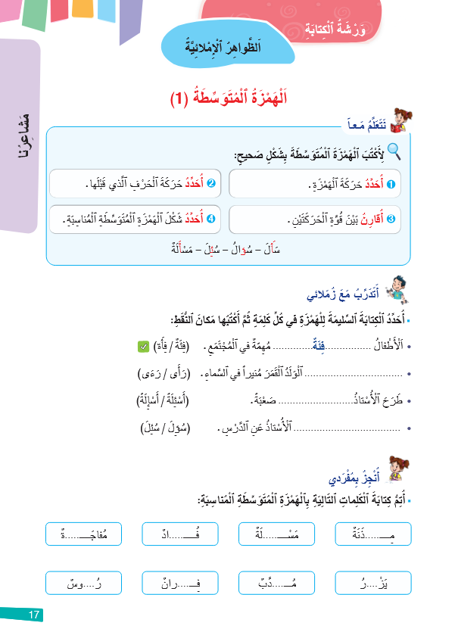

نصحح الواجب ص 12. ما الرسم الصحيح للكلمة؟ لماذا؟
اختــتام الحــصة
الإنتاج الكتابي
قراءة
افتتاح الحصة

Slide 10

نبدأ بنشاط "أستمع ثم أجيب". الآن سأسمعكم قصة صغيرة وبعدها سأطرح عليكم أسئلة. انصتوا جيدا.
اختــتام الحــصة
الإنتاج الكتابي
قراءة
افتتاح الحصة
أَسْتَمِعُ ثُمَّ أُجيبُ

Slide 11
يسمع الأستاذ النص مرتين وشاشة العرض مفصولة عن الحاسوب.
اختــتام الحــصة
الإنتاج الكتابي
قراءة
افتتاح الحصة
كانَ في مَدْرَسَتِنا تِلْميذٌ جَديدٌ ٱسْمُهُ "فَريدٌ". لاحَظْتُ أَنَّهُ يَجْلِسُ وَحيداً دائِماً، فَجَلَسْتُ بِجانِبِهِ وَتَعَرَّفْتُ عَلَيْهِ.
عَلِمْتُ أَنَّ "فَريداً" يَسْكُنُ بَعيداً عَنِ ٱلْمَدْرَسَةِ، وَيَصِلُ مُتْعَباً كُلَّ يَوْمٍ. قَرَّرْتُ مُساعَدَتَهُ، فَكُنْتُ أُعْطيهِ دَفاتِري لِيَنْقُلَ ما فاتَهُ.
قَبْلَ نِهايَةِ ٱلدَوْرَةِ ٱلْأولى أَعْلَنَ ٱلْمُديرُ عَنْ مُسابَقَةٍ لِلرَّسْمِ، فَشَجَّعْتُ "فَريداً" عَلى ٱلْمُشارَكَةِ. لِأَنَّني لاحَظْتُ أَنَّهُ يَعْشَقُ ٱلطَّبيعَةَ وَيُحاوِلُ دائِماً رَسْمَ ما يَراهُ في طَريقِهِ مِنْ وَ إِلى ٱلْمَدْرَسَةِ.
في يَوْمِ ٱلْحَفْلِ، فازَ "فَريدٌ" بِٱلْجائِزَةِ ٱلْأولى. قالَ لِلْجَميعِ: "أَشْكُرُ صَديقي ٱلَّذي وَقَفَ مَعي وَساعَدَني وَيَرْجِعُ لَهُ ٱلْفَضْلُ في نَجاحي".
شَعَرْتُ بِسَعادَةٍ كَبيرَةٍ، وَأَيْقَنْتُ أَنَّ ٱلتَّعاوُنَ وَٱلْمُساعَدَةَ كَنْزٌ ثَمينٌ.

Slide 12
اكتبوا رقم الإجابة الصحيحة.
اختــتام الحــصة
الإنتاج الكتابي
قراءة
افتتاح الحصة
ما ٱلرِّسالَةُ ٱلَّتي أَرادَ ٱلْكاتِبُ إيصالَها مِنْ خِلالِ هذِهِ ٱلْقِصَّةِ؟
أَهَمِّيَّةُ ٱلْمُراجَعَةِ وَٱلتَّعَلُّمِ.
1
أَهَمِّيَّةُ ٱلصَّداقَةِ وَٱلتَّعاوُنِ وَمُساعَدَةِ ٱلآخَرينَ.
2
أَهَمِّيَّةُ ٱلرَّسْمِ كَمَوْهِبَةٍ.
3
أَهَمِّيَّةُ تَنْظيمِ ٱلْوَقْتِ
4

Slide 13

ارفعوا ألواحكم. هل تتفقون مع هذه الإجابة؟
اختــتام الحــصة
الإنتاج الكتابي
قراءة
افتتاح الحصة

Slide 14
من يعيد تقديم في جملة تامة؟
اختــتام الحــصة
الإنتاج الكتابي
قراءة
افتتاح الحصة
اَلرِّسالَةُ ٱلَّتي أَرادَ ٱلْكاتِبُ إيصالَها مِنْ خِلالِ هذِهِ ٱلْقِصَّةِ هِيَ
أَهَمِّيَّةُ ٱلْمُراجَعَةِ وَٱلتَّعَلُّمِ.
1
أَهَمِّيَّةُ ٱلصَّداقَةِ وَٱلتَّعاوُنِ وَمُساعَدَةِ ٱلآخَرينَ.
2
أَهَمِّيَّةُ ٱلرَّسْمِ كَمَوْهِبَةٍ.
3
أَهَمِّيَّةُ تَنْظيمِ ٱلْوَقْتِ
4

Slide 15
اقرؤوا هذه الفقرات ثم حددوا رقم الفقرة التي تلخص النص الذي استمعتم له.
اختــتام الحــصة
الإنتاج الكتابي
قراءة
افتتاح الحصة
كانَ فَريدٌ تِلْميذًا مُجْتَهِدًا يُحِبُّ ٱلرَّسْمَ. شَجَّعَ فَريدٌ ٱلكاتِبَ عَلَى ٱلمُشارَكَةِ في ٱلمُسابَقَةِ. بَعْدَ أَنْ فازَ ٱلكاتِبُ في ٱلمُسابَقَةِ شَكَرَ فَريدًا عَلَى تَعاوُنِهِ وَمُساعَدَتِهِ لَهُ.
1
قَرَّرَ ٱلكاتِبُ أَنْ يُساعِدَ فَريدًا ٱلَّذي يَسْكُنُ بَعيدًا عَنِ ٱلمَدْرَسَةِ. شَجَّعَهُ عَلَى ٱلمُشارَكَةِ في مُسابَقَةِ ٱلرَّسْمِ ٱلَّتي حازَ فيها فَريدٌ عَلَى ٱلمَرْتَبَةِ ٱلأُولَى. في ٱلخِتامِ شَكَرَ فَريدٌ ٱلكاتِبَ وَٱعْتَرَفَ لَهُ بِفَضْلِهِ في نَجاحِهِ.
2
تَعَرَّفَ ٱلكاتِبُ عَلَى ٱلتِّلْميذِ ٱلجَديدِ «فَريدٍ». قَدَّمَ لَهُ ٱلمُساعَدَةَ وَشَجَّعَهُ عَلَى ٱلمُشارَكَةِ في مُسابَقَةِ ٱلرَّسْمِ. بِٱلرَّغْمِ مِنْ عَدَمِ فَوْزِ فَريدٍ بِٱلمُسابَقَةِ، شَكَرَ صَديقَهُ عَلَى مُساعَدَتِهِ لَهُ.
3

Slide 16

قــــراءة
- 02 قراءة
أول هدية ج 1:
  الظاهرة اللغوية: الفعل الماضي (1)

Slide 17
درسنا اليوم هو الفعل الماضي. ستتعلمون كيف تصرفون الأفعال في الماضي.
اختــتام الحــصة
الإنتاج الكتابي
قراءة
افتتاح الحصة
اَلْفِعْلُ ٱلْماضي

Slide 18
من يذكر بأزمنة الفعل الثلاثة؟
اختــتام الحــصة
الإنتاج الكتابي
قراءة
افتتاح الحصة
أَزْمِنَةُ الْفِعْلِ

Slide 19
من يذكر: متى أستعمل الفعل في الماضي؟
اختــتام الحــصة
الإنتاج الكتابي
قراءة
افتتاح الحصة
مَتى أَسْتَعْمِلُ ٱلْفِعْلَ في ٱلْماضي؟

Slide 20
نتذكر معا.
اختــتام الحــصة
الإنتاج الكتابي
قراءة
افتتاح الحصة
أَسْتَعْمِلُ ٱلْفِعْلَ في زَمَنِ ٱلْماضي لِلتَّعْبيرِ عَنْ حَدَثٍ وَقَعَ سابِقاً وَٱنْتَهى.

Slide 21
نقرأ الأمثلة التالية.
اختــتام الحــصة
الإنتاج الكتابي
قراءة
افتتاح الحصة
• قَرَأْتُ ٱلنَّصَّ "أَوَّلُ هَدِيَّةٍ" أَمْسِ.
• ساعَدَ عِمادٌ صَديقَهُ.
• دَخَلْنا قاعَةَ ٱلدَّرْسِ قَبْلَ قَليلٍ.
قَرَأْتُ
أَفْعالٌ ماضِيَةٌ حَصَلَتْ سابِقاً وَٱنْتَهَتْ.
ساعَدَ
دَخَلْنا

Slide 22
الآن تابعوا كيف سيصرف مجد الفعل "رسم" في الماضي.
اختــتام الحــصة
الإنتاج الكتابي
قراءة
افتتاح الحصة
تَصْريفُ ٱلْفِعْلِ "رَسَمَ"

Slide 23


عرض الفيديو
اختــتام الحــصة
الإنتاج الكتابي
قراءة
افتتاح الحصة

Slide 24
والآن نصرف جماعة على السبورة الفعل "شَعَرَ".
اختــتام الحــصة
الإنتاج الكتابي
قراءة
افتتاح الحصة
شَعَرَ
أَنْتُما .........................
هُما ...........................
هُما (مُؤَ) ...................
أْنتمْ...........................
أَنْتُنَّ ......................... هُمْ ...........................
أَنا شَعَرْتُ بِالسَّعادَةِ.
أَنْتَ ........................
أَنْتِ ........................
هُوَ ..........................
هِيَ .........................
نَحْنُ........................
هُنَّ .........................

Slide 25
من يقرأ؟
اختــتام الحــصة
الإنتاج الكتابي
قراءة
افتتاح الحصة
شَعَرَ
أَنْتُما شَعَرْتُما بِٱلسَّعادَةِ.
هُما شَعَرا بِٱلسَّعادَةِ.
هُما(مُؤَ) شَعَرَتا بِٱلسَّعادَةِ.
أَنْتُمْ شَعَرْتُمْ بِٱلسَّعادَةِ.
أَنْتُنَّ شَعَرْتُنَّ بِٱلسَّعادَةِ.
هُمْ شَعَروا بِٱلسَّعادَةِ.
أَنا شَعَرْتُ بِٱلسَّعادَةِ.
أَنْتَ شَعَرْتَ بِٱلسَّعادَةِ.
أَنْتِ شَعَرْتِ بِٱلسَّعادَةِ.
هُوَ شَعَرَ بِٱلسَّعادَةِ.
هِيَ شَعَرَتْ بِٱلسَّعادَةِ.
نَحْنُ شَعَرْنا بِٱلسَّعادَةِ.
هُنَّ شَعَرْنَ بِٱلسَّعادَةِ.

Slide 26
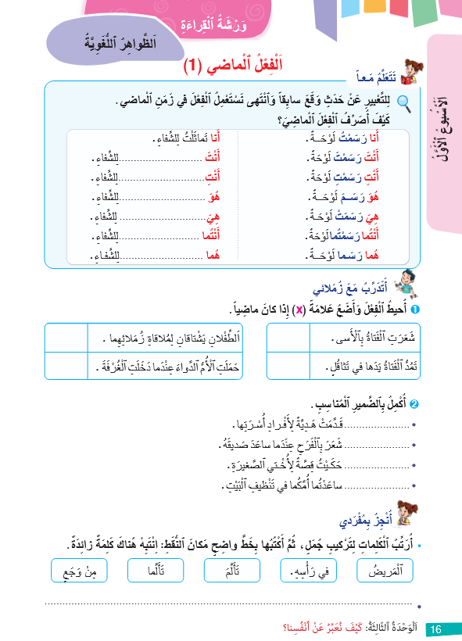
من يقرأ التعليمة رقم 1؟ من يوضح المطلوب في التعليمة؟
اختــتام الحــصة
الإنتاج الكتابي
قراءة
افتتاح الحصة

Slide 27

في ثنائيات وضح لزميلك كيف أجبت. دقيقة واحدة.
اختــتام الحــصة
الإنتاج الكتابي
قراءة
افتتاح الحصة

Slide 28
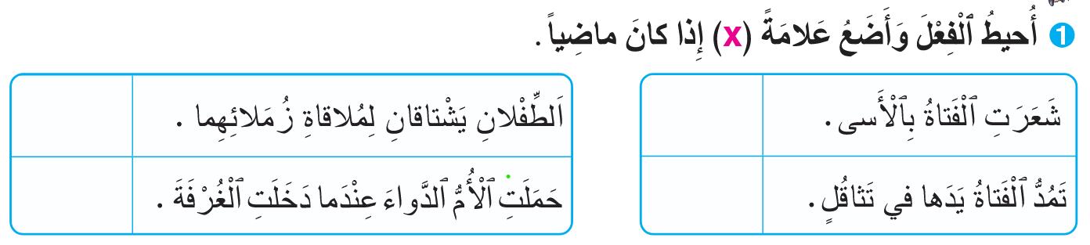




نصحح جملة جملة. من يقرأ الجملة؟ من يحدد الفعل فيها؟ هل هو فعل ماض؟
اختــتام الحــصة
الإنتاج الكتابي
قراءة
افتتاح الحصة

Slide 29
نمر إلى التمرين الثاني. من يقرأ التعليمة؟ أنجزوا بشكل فردي. أمامكم دقيقتان.
اختــتام الحــصة
الإنتاج الكتابي
قراءة
افتتاح الحصة

Slide 30
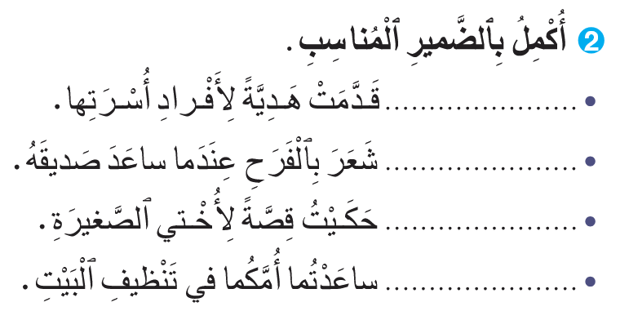
نصحح جملة جملة. تأكدوا من إجاباتكم.
اختــتام الحــصة
الإنتاج الكتابي
قراءة
افتتاح الحصة
هِيَ
هُوَ
أَنا
أَنْتُما

Slide 31
نمر إلى التمرين الثالث. اكتبوا جملة فعلية بتركيب الكلمات.
يمر الأستاذ بين الصفوف ويصحح كتابيا.
اختــتام الحــصة
الإنتاج الكتابي
قراءة
افتتاح الحصة

Slide 32


فسحة قصيرة

Slide 33





لاحظوا جيدا هذه الصور، ثم حددوا الشعور الذي تعبر عنه كل صورة.
اختــتام الحــصة
الإنتاج الكتابي
قراءة
افتتاح الحصة

Slide 34

نجيب
اختــتام الحــصة
الإنتاج الكتابي
قراءة
افتتاح الحصة
اِنْدِهاشٌ
تَفاجُؤٌ
اَلْغَضَبُ
اَلْفَرَحُ

Slide 35
إنتاج كتابي
- 03 الإنتاج الكتابي
التعبير عن المشاعر (1)

Slide 36
في حصة الإنتاج الكتابي اليوم سنتعلم أساليب نستعملها للتعبير عن مشاعرنا.
اختــتام الحــصة
الإنتاج الكتابي
قراءة
افتتاح الحصة
اَلْفَرَحُ
اَلتَّعاطُفُ
اَلْمَشاعِرُ
اَلغَضَبُ
اَلْخَوْفُ
اَلْحُزْنُ

Slide 37
من يذكر موقفا عاشه وشعر فيه بالفرح؟ التعاطف؟ الغضب؟ الخوف؟ الحزن؟
اختــتام الحــصة
الإنتاج الكتابي
قراءة
افتتاح الحصة
اَلْفَرَحُ
اَلتَّعاطُفُ
اَلْمَشاعِرُ
اَلغَضَبُ
اَلْخَوْفُ
اَلْحُزْنُ

Slide 38
أحسنتم. تابعوا معي كيف سأعبر عن مشاعري في الموقف التالي
اختــتام الحــصة
الإنتاج الكتابي
قراءة
افتتاح الحصة
عِنْدَما أَحْصُلُ عَلى تَقْديرٍ جَيِّدٍ في ٱلاِمْتِحانِ.

Slide 39

أولا أحدد الشعور المناسب للموقف. الشعور المناسب هو الفرح والسعادة.
اختــتام الحــصة
الإنتاج الكتابي
قراءة
افتتاح الحصة
عِنْدَما أَحْصُلُ عَلى تَقْديرٍ جَيِّدٍ في ٱلاِمْتِحانِ.
اَلْفَرَحُ/ اَلسَّعادَةُ

Slide 40
أعبر عن شعوري بالفرح باستعمال عبارات مثل:
اختــتام الحــصة
الإنتاج الكتابي
قراءة
افتتاح الحصة
عِنْدَما أَحْصُلُ عَلى تَقْديرٍ جَيِّدٍ في ٱلاِمْتِحانِ.
اَلْفَرَحُ/ اَلسَّعادَةُ
فَرِحْتُ كَثيراً – أَحْسَسْتُ بِٱلسَّعادَةِ – غَمَرَني ٱلسُّرورُ – اِنْتابَني ... – شَعَرْتُ بِ ... – بَدَأَ قَلْبي يَخْفِقُ بِسُرْعَةٍ

Slide 41
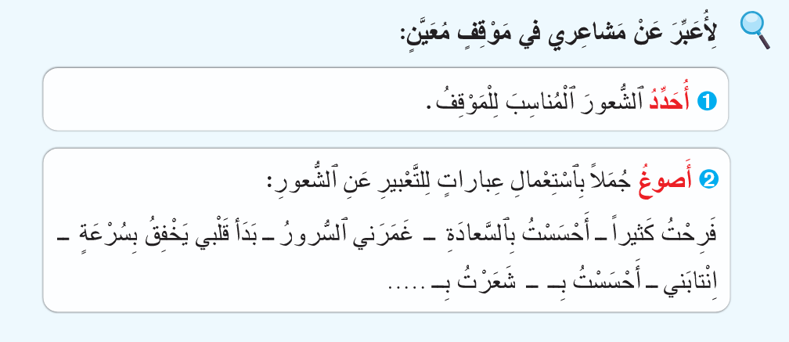
نتذكر ما قمت به. سأقرأ أولا.
اختــتام الحــصة
الإنتاج الكتابي
قراءة
افتتاح الحصة

Slide 42
الآنَ جَماعيا، سنعبر عن الشعور المناسب في الموقف التالي. من يقرأ الموقف؟ ماذا سَنَفْعَلُ؟
اختــتام الحــصة
الإنتاج الكتابي
قراءة
افتتاح الحصة
عِنْدَما أَرى مَشْهَداً مُخيفاً.

Slide 43
أولا نحدد الشعور المناسب للموقف. ما هو الشعور المناسب؟ - ماذا بعد ذلك؟
اختــتام الحــصة
الإنتاج الكتابي
قراءة
افتتاح الحصة
عِنْدَما أَرى مَشْهَداً مُخيفاً.
اَلْخَوْفُ

Slide 44
أختار العبارات المناسبة للتعبير عن شعور الخوف.
اختــتام الحــصة
الإنتاج الكتابي
قراءة
افتتاح الحصة
عِنْدَما أَرى مَشْهَداً مُخيفاً.
اَلْخَوْفُ
لِلتَّعْبيرِ عَنِ ٱلْخَوْفِ،أَسْتَعْمِل:
خِفْتُ كَثيراً– فَزِعْتُ– كادَ قَلْبي يَتَوَقَّفُ مِنَ ٱلْخَوْفِ – اِنْتابَني ٱلْخَوْفُ - ...

Slide 45
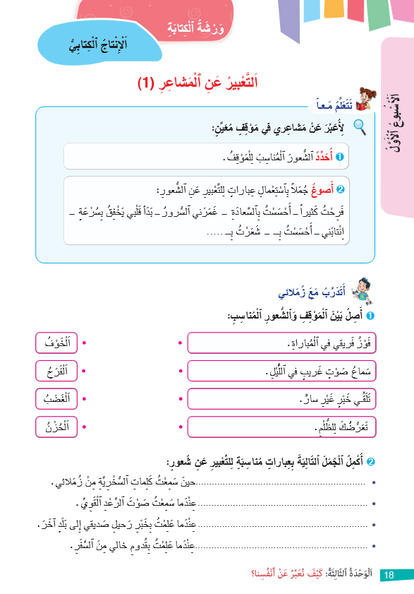
خذوا التمرين الأول على الصفحة 18. بشكل فردي صلوا بين كل موقف والشعور المناسب له.
اختــتام الحــصة
الإنتاج الكتابي
قراءة
افتتاح الحصة

Slide 46
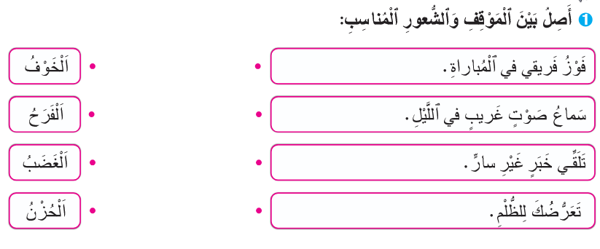
في ثنائيات، تقاسموا إجاباتكم. أمامكم دقيقة واحدة.
اختــتام الحــصة
الإنتاج الكتابي
قراءة
افتتاح الحصة

Slide 47
نصحح. من يقرأ الموقف الأول؟ ما الشعور المناسب له؟
اختــتام الحــصة
الإنتاج الكتابي
قراءة
افتتاح الحصة

Slide 48
نمر إلى التمرين الثاني. من يقرأ التعليمة؟ أنجزوا بشكل فردي.
اختــتام الحــصة
الإنتاج الكتابي
قراءة
افتتاح الحصة

Slide 49
في ثنائيات، تقاسموا إجاباتكم وراجعوها لتكون أفضل. أمامكم دقيقة واحدة.
اختــتام الحــصة
الإنتاج الكتابي
قراءة
افتتاح الحصة

Slide 50
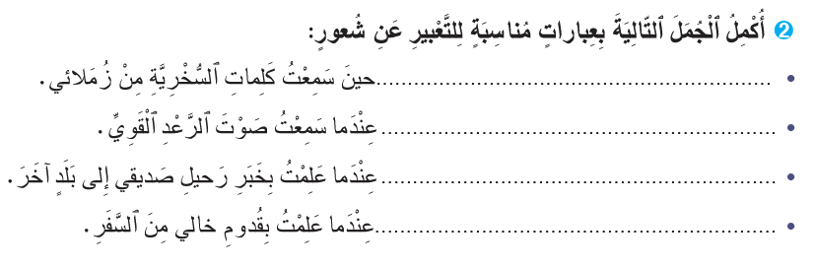
نصحح. من يتقاسم إجابته؟ ما الشعور الذي عبرت عنه؟ هل تتفقون معه؟
اختــتام الحــصة
الإنتاج الكتابي
قراءة
افتتاح الحصة

Slide 51
هذه أجوبة أخرى. تأكدوا من إجاباتكم.
اختــتام الحــصة
الإنتاج الكتابي
قراءة
افتتاح الحصة
غَضِبْتُ كثيراً
خَفَقَ قَلْبي خَوْفاً
اِنْتابَني ٱلْحُزْنُ
سُرِرْتُ جِدّاً

Slide 52
اختتام الحصة
اختتام الحصة
ماذا تعلمت اليوم؟
الواجب المنزلي

Slide 53
ماذا تَعَلَّمْتم في هَذِهِ ٱلْحِصَّةِ؟
اختــتام الحــصة
الإنتاج الكتابي
قراءة
افتتاح الحصة
أَسْتَعْمِلُ الْفِعْلَ في الْماضي .......................................................
في حِصَّةِ ٱلتَّعْبيرِ ٱلْكِتابِيِّ، تَدَرَّبْنا عَلى ..........................................
وَنَتَّبِعُ الْخُطْواتِ التّالِيَةَ ...............................................................

Slide 54
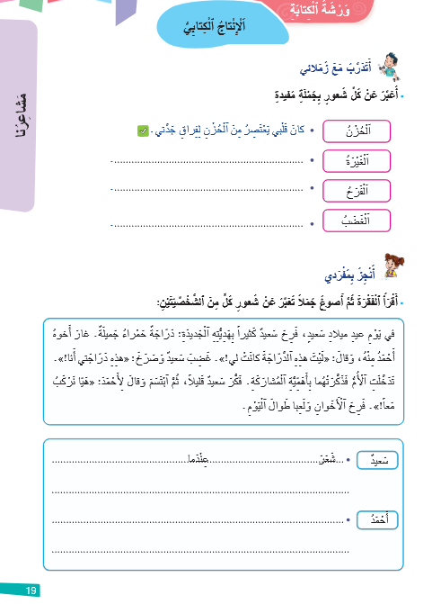

ضعوا علامة أمام الواجب المنزلي على الصفحة 19.
اختــتام الحــصة
الإنتاج الكتابي
قراءة
افتتاح الحصة

Slide 55


إلى اللقاء في الحصة المقبلة
اختــتام الحــصة
التعبير الكتابي
قراءة
افتتاح الحصة

